Slide 1

CHÀO MỪNG CÁC CON
ĐẾN VỚI TIẾT HỌC

Slide 2


















Khởi động

Slide 3




Toán
Phép cộng ( có nhớ) trong phạm vi 100 ( tt)

Slide 4


TIẾT 1

Slide 5


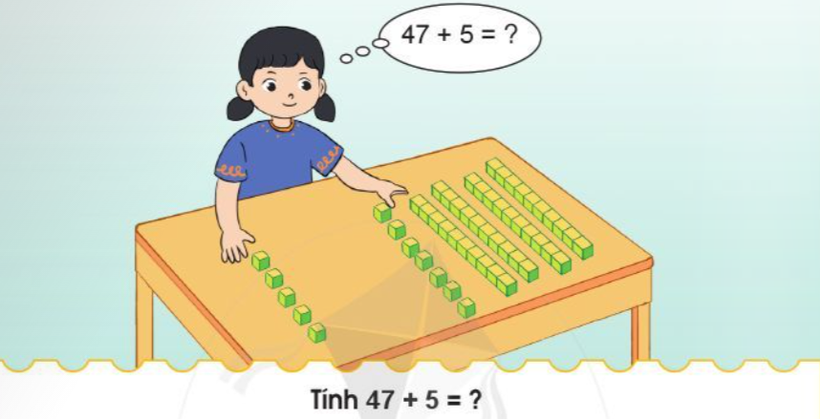

Slide 6
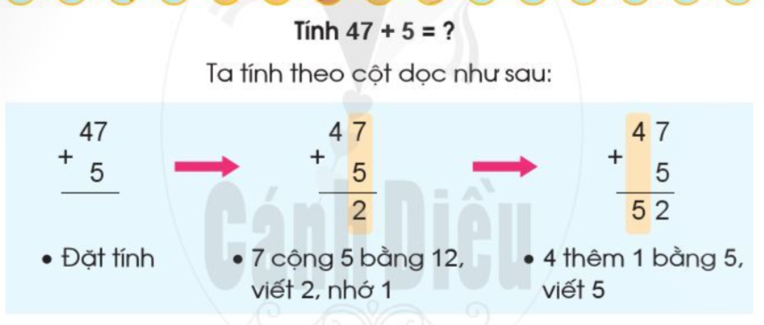
Vậy 47 + 5 = 52

Slide 7
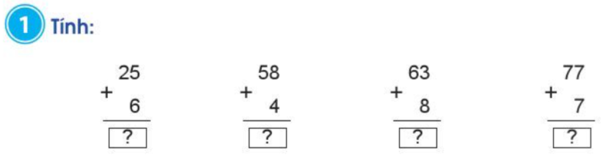
31
62
71
84

Slide 8
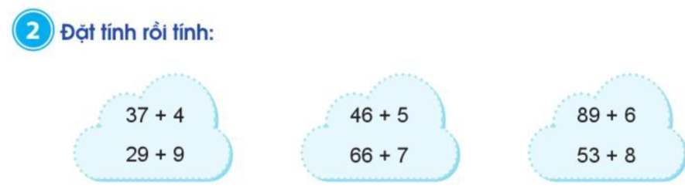

Slide 9
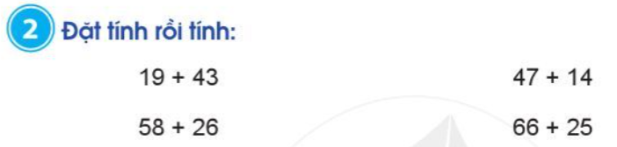
37 + 4 29 + 9 46 + 5 66 + 7 89 + 6 53 + 8
37
4
29
9
46
5
66
7
89
6
53
8
+
+
+
+
+
+
41
38
51
73
95
61

Slide 10
TIẾT 2

Slide 11

6
1
4

Slide 12


Bài giải
Khôi bật xa được số xăng-ti- mét là:
87+ 5 = 82 (cm )
Đáp số: 82cm.

Slide 13


HẸN GẶP LẠI

